Slide 1
Blízky východ (JZ Ázia)
Poloha
Geológia a orografia
Vodstvo
Klíma a bioklimatické pásma
História
Obyvateľstvo
Hospodárstvo
Administratívne členenie
Geopolitické pomery

Slide 2
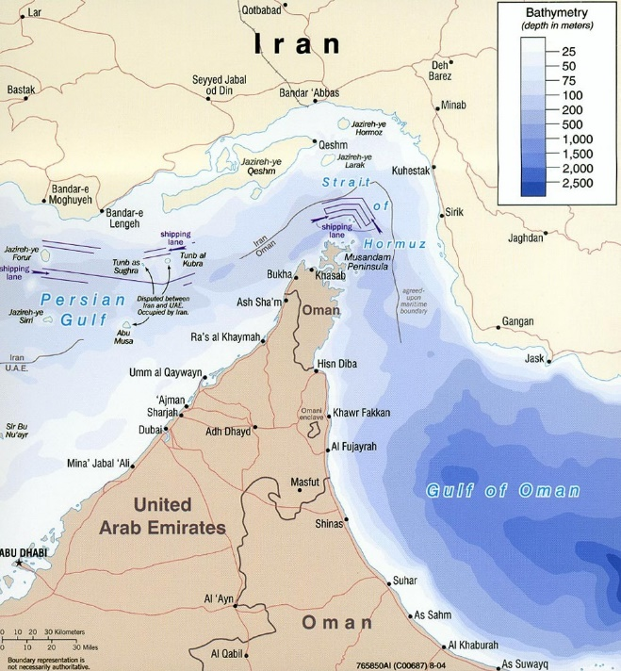
Poloha
  Centrálna poloha vzhľadom na zvyšok Ázie, Afriku a Európu
  Strategická poloha z historického aj geopolitického hľadiska
ohraničenie
  na pevnine: …
  morské: …
    záliv oddelený Hormudským prielivom od Arabského mora: Peržania: Perzský vs. Arabi: Arabský
      prelivom prechádza do 40 % svetového obchodu s ropu
        až 85 % smerom do JV a V Ázie

Slide 3
Orografia (geomorfologické jednotky) a geológia
najvýznamnejšie celky,
  charakter, príp. obdobie vzniku
    Pontské vrchy
    Taurus
    Arménska vysočina (Ararat)
    Zagroz
    Elbors
    Iránska plošina
    Mezopotámska nížina
    celky Arabského polostrova – pohoria na západe, nížiny na východe (+ Maskat)
    Libanon a Antilibanon
    Hindukúš
najvyššie, najnižšie body
  min. hladina Mŕtveho mora
  max. na hranici Afganistanu a Pakistanu, v pohorí Hindukúš, nadm. výšky 7000 – 7500 m

Slide 4
Vodstvo
rieky
  konkrétne príklady
    Eufrat, Tigris, Shat al Arab
      režim odtoku: snehovo-dažďový
    Jordán
  špecifiká riečnej siete
    Množstvo horských riek, veľký hydroenergetický potenciál
      Umožňujú zavlažovanie v suchých nížinatých a plošinatých oblastiach
    Mnohé oblasti úplne bez vodných tokov (púštne oblasti Arabského polostrova)
jazerá
  odtokové/bezodtokové (veľká časť územia je bezodtoková)
    Vanské (B)
    Urmijské (B)
    Kaspické m. (B)
    Mrtvé more (B)
      Tiberiadské (Galilejské, Genezaretské) j. (O)

Slide 5
Klíma a bioklimatické pásma
čo ju ovplyvňuje a aký je výsledok
  príp. ak je klíma nepriaznivá pre hosp. aktivity, ako sa s tým región vyrovnáva
    Subtropická (Malá Ázia) a najmä tropická klíma
      Subtopická – vhodné pre rastlinnú produkciu, prímorský cestovný ruch
      Tropická – limituje poľnohospodársku produkciu, priemysel len nenáročný na vodné zdroje
        V mnohých oblastiach rozvinuté zavlažovanie (umelé)
          Mezopotámska nížina
          Iránska plošina...

Slide 6
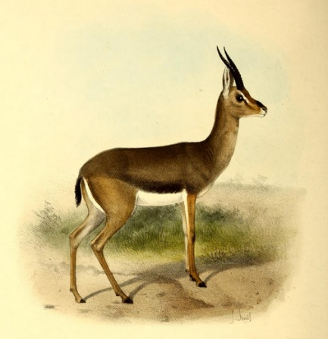
Rastlinstvo a živočíštvo
príklady charakteristických druhov
  živočíšstvo subtropická obl. – medvede, divé mačky, kozy, srny, jelene, horské ovce, jašterice, gekóny
  rastlinstvo subtropická obl. – olivovník, ibištek, vavrínu, borovice, figy, subtrop. ovocie...
  živočíšstvo tropická obl. – ťavy, priamonožce, arabský tahr, gazely, leopardy, divoké mačky, šakaly, hyeny
  rastlinstvo tropická obl. – chudobná púštna a polopúštna vegetácia: akácie, datľové palmy
zaradenie do zoogeografických a fytogeografických oblastí
  Rozhranie Holarktickej a Paleotropickej oblasti

Slide 7
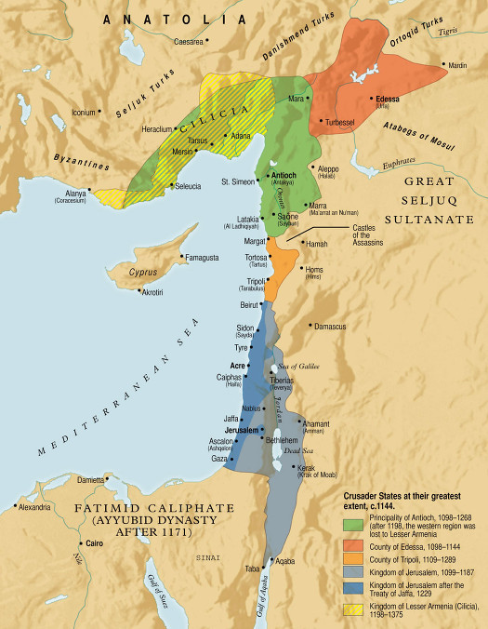
História a geopolitická charakteristika
najvýznamnejšie ríše
  Mezopotámska
  Perzská ríša
  Rímska (Byzantská) ríša
  Osmanská ríša
kolonizácia
  Osmanská ríša (až do 1. svet. vojny) – územia ovládané Osm. ríšou
  neboli kolonizované eur. mocnosťami
    reformy v Turecku po transformácii na republiku (Mustafa Kemal Ataturk)
  Sykes-Picotova dohoda – územie (po páde Osm. ríše) rozdelené najmä
  medzi Francúzsko a Spojené kráľovstvo
situácia po 2. svet. vojne
  Vznik Izraela ako štátu
    Palestínsky štát doposiaľ získal len čiastočné medzinárodné uznanie
  Nezávislosť blízkovýchodných štátov (po rozpade Francúzskej a Britskej koloniálnej sústavy)
  Prísľub vlastného štátu Kurdom nebol nikdy realizovaný
zdroj

Slide 8
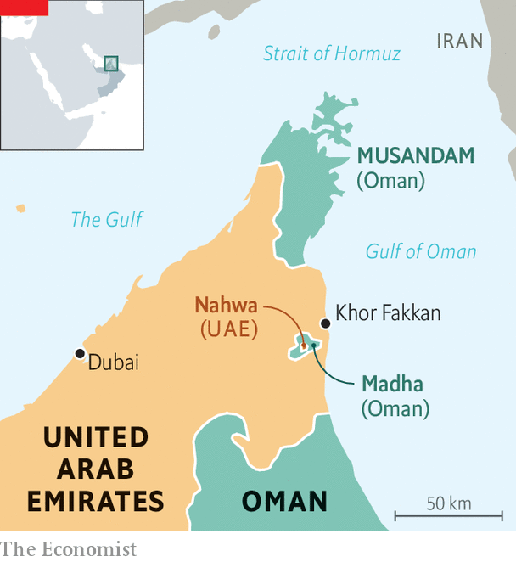
História a geopolitická charakteristika
súčasné geopolitické otázky
    Vojna v Sýrii a ISIS, Turecká averzia voči Kurdom
    Samostatnosť Kurdistanu
    Izraelsko-palestínsky konflikt (Západný breh Jordánu, Pásmo Gazy – Fatah, Hamas), + Libanon – Hizballáh (šiítska organizácia podporovaná Iránom)…
    Zmiernenie sankcií voči Iránu (v súvislosti s jadrovým programom Iránu) – potenciál pre hospodársky rast, resp. ich opätovné sprísnenie?
    Vojna v Jemene – od. r. 2014 – hutijské (šiíti) povstanie -> v r. 2015 zvrhnutý sunnitský prezident Hádí -> medzinárodná intervencia Saudská Arábia vs. Irán
štátne zriadenia
  monarchie (absolutistické – charakteristické pre tento región, konštitučné sú Jordánsko, Bahrajn, Kuvajt)
    Kráľovstvo: Jordánsko, Bahrain, Saudská Arábia
    Emirát: SAE, Kuvajt, Katar
    Sultanát: Omán
  republiky
    Parlamentné: Izrael (Kneset), Irak, Libanon
    Prezidentské: Turecko, Sýria, Irán
    Špecifický prípad: Irán – tzv. teokracia
      svetská moc vlády s prezidentom na čele sa prelína s vládou 10 duchovných vodcov (veľkých ajatolláhov)
špecifické hraničné situácie (Madhá, Nahwa – Omán, SAE)

Slide 9
Obyvateľstvo
Počet a rozmiestnenie
  najľudnatejšie štáty
  Cca 80. mil: Irán a Turecko
    Afganistan a Irak – 40 mil.
    Saudská Arábia, Jemen – 30 mil.
  Najhustejšie zaľudnené:
    Oblasť Levantu (východné pobrežie Stredozem. mora)
    Mezopotámska nížina
    Perzský záliv
  Najredšie zaľudnené:
    Vnútrozemie Arabského polostrova

Slide 10
Obyvateľstvo
Dynamika
  prirodzená reprodukcia
    Oblasť ako celok má z globálneho hľadiska priemerný prirodzený prírastok
      nízky prirodzený prírastok: Izrael
      extrémne vysoký prirodzený prírastok: Afganistan
  Migrácia
    V súčasnosti podmienená nepokojmi (Sýria, Jemen + konfliktom v Jemene => utečenci (pr. Libanon, Turecko)
      zároveň emigrácia z Libanonu v dôsledku ekonomického kolapsu, ale aj súčasného konfliktu Irán vs. Hizballáh
    Ropné veľmoci (Katar, SAE, SA, Bahrajn, Kuvajt) – krajiny s najvyššou mierou imigrácie (na svete)
      prevaha mužov
    Izrael, najmä v minulosti dosahoval vysokú mieru imigrácie (najmä) Židov z celého sveta

Slide 11
Obyvateľstvo
Štruktúra
  veková a pohlavná (ak je niečím špecifická)
    najnižší priemerný vek Afganistan (plus Irak a Jemen)
      krajiny, ktoré boli a sú zmietané nepokojmi (rodí sa veľa detí a stredná dĺžka života je krátka)
    najvyšší priemerný vek Turecko (najmä dôsledok presadzovania európskeho modelu rodiny, čo zaviedol Ataturk pri vzniku republiky) a Izrael (Židia majú v priemere menej detí ako Arabi, či iné veľké blízkovýchodné etniká)
    krajiny Arab. polostrova, resp. oblasti Perzského zálivu sa vyznačujú z globálneho hľadiska nadpriemernými podielmi mužov – dôsledok medzinárodnej imigrácie (najmä muži ako pracovníci na stavbách či v ťažbe), a lepšieho postavenia muža v spoločnosti
  rasová a etnická
    dominuje europoidná rasa
    napriek predstave dominancie Arabov (čo je pravda pre Arabský polostrov a väčšinu Mezopotámskej nížiny), ide o oblasť etnicky veľmi pestrú; popri Araboch majú najväčšie počty Peržania (Irán + Afganistan, kde dominujú Paštúni, nazývaní aj afgánski Peržania), Turci, Kurdi; v Izraeli Židia
  jazyková
  náboženská

Slide 12
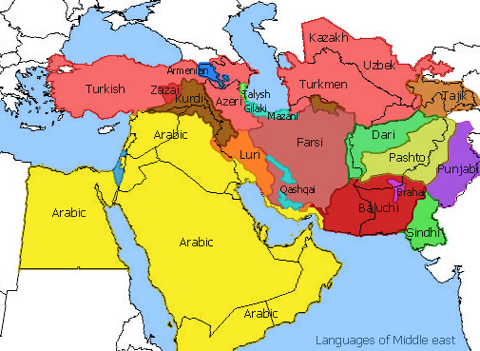
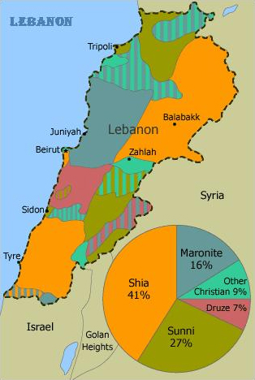
Obyvateľstvo
Štruktúra
  jazyková
    Afroázijská rodina
      Semitské jazyky: Arabčina, Hebrejčina, (Aramejčina)
    Indoeurópska rodina
      Indoiránske jazyky: Perzština, Kurdčina, Paštčina, Balúčtina, Lúrčina
    Altajská j. rodina
      Turkické jazyky: Turečtina, Azerbajdžančina
  náboženská
    dominancia islamu, ale celkovo veľmi pestrá štruktúra
    región zrodu judaizmu, kresťanstva, islamu, ale aj ďalších náboženstiev (zoroastrizmus, baháizmus…)
      Islam
        šiítsky – Irán, čiastočne Irak a Jemen
        sunnitsky – ostatné krajiny (okrem nižšie a vyššie uvedených)
        ibadiovský – Omán
        wahábizmus – rozšírený v Saudskej Arábii
      judaizmus
        Izrael
      kresťanstvo
        Libanon (do 40 %), Sýria a Jordánsko (cca 10 %), (okolo 10 – 20 % sa udáva aj pre Kuvajt a SAE – ide však najmä o prisťahovalcov)
          Libanon: Manoriti – katolíci, Melkiti – katolíci, Grécki pravoslávni, Arménski pravoslávni…
      zoroastrizmus
        malé skupiny v Iráne a Afganistane
      Jezídi, Drúzi, Bahájci…

Slide 13
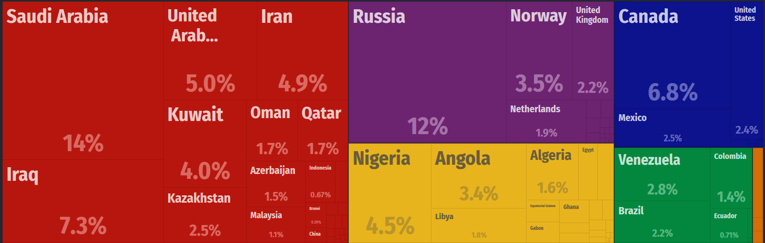
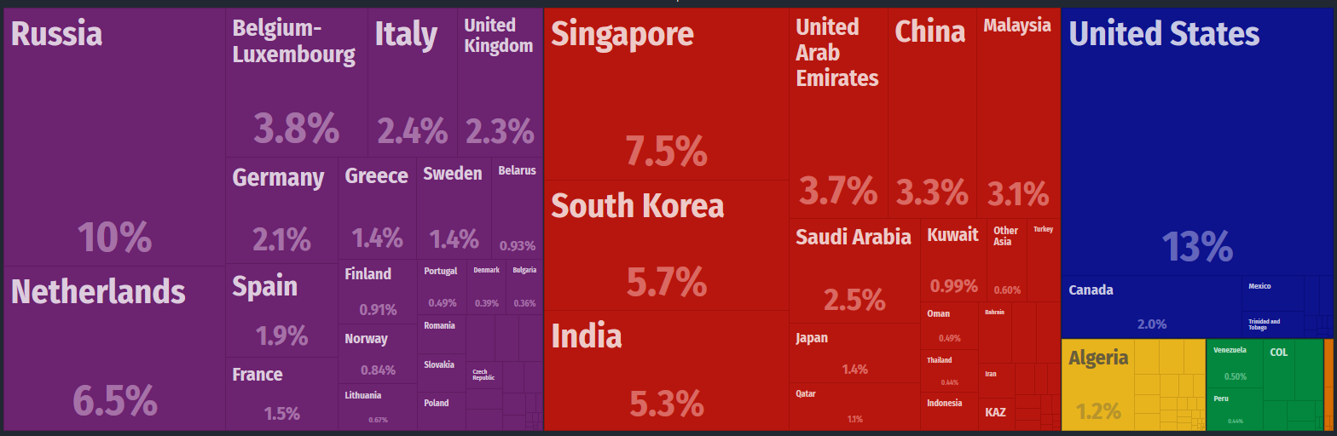
Hospodárstvo
špecifiká vývoja
  staré rozvinuté obchodné centrá,
  vznik miest (hodvábna cesta, Peržania, Arabi...)
  od začiatku 20. stor. rast významu ropy
  a zemného plynu v oblasti Perszkého zálivu
    v perzskom zálive dovtedy rybolov a lov perál
  historicky významné poľnohodposárske oblasti
    najmä Mezopotámia
úroveň rozvoja
  najchudobnejšie krajiny: Afganistan a Jemen
    na úrovni chudobných Subsahraských krajín
    ostatné štáty sú na tom zreteľne lepšie
  najvyššie hodnoty HDP per capita v PKS – ropné štáty (Katar … SAE, Kuvajt, Bahrajn…)
  relatívne rozvinuté ekonomiky aj bez ropy: Izrael, Turecko
  najväčšie ekonomiky: Turecko … Saudská Arábia, Irán, SAE
využitie nerastných surovín
  globálny líder v ťažbe ropy a zemného plynu, spracovanie je minimálne
    v okolí Perzského zálivu sa nachádza cca 1/4 celosvetových zásob ropy a 1/3 zemného plynu
krajiny podľa podielu na celosvetovom exporte nespracovanej ropy
krajiny podľa podielu na celosvetovom exporte spracovanej ropy

Slide 14
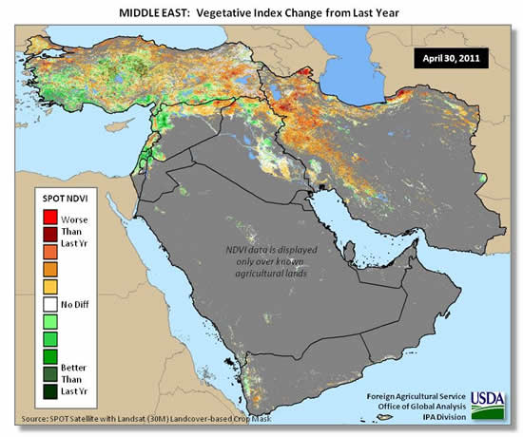
Hospodárstvo
charakteristické odvetvia
  ťažba ropy a zemného plynu
    vo viacerých krajinách snaha diverzifikovať hospodárstvo
  poľnohospodárstvo
    rastlinné a živočíšne – uviesť konkrétne príklady – vplyv náboženstva
  priemysel (namä Izrael, Turecko, Irán, Libanon)
    tradičné odvetvia: textilný a potravinársky
    investície a rozvoj moderných odvetví (automobilový priemysel, telekomunikačné technoloógie, farmaceutický)
  cestovný ruch:
    Turecko, Izrael, SAE (Dubaj), Omán – prímorský
    Izrael, Saudská Arábia – pútnický
    Izrael, Turecko, Jordánsko, Libanon, Irán, Sýria – poznávací

Slide 15
40 máp na lepšie pochopenie regiónu

